Slide 1

前端的演变 – 专业化的前端开发流程
Slide: http://hikejun.com/sharing/fe_fdp.pps
张克军
http://www.flickr.com/photos/brad_frost/3046702269/

Slide 2
介绍我
工作@雅虎UED-YaGo
Mail: kejun@alibaba-inc.com
YIM: listenpro
Home: http://hikejun.com
Twitter: http://twitter.com/kejunz
Flickr: http://flickr.com/photos/kejun
blog: http://blog.360.yahoo.com/listenpro
Notes:
介绍一下我的工作内容。YaGo小组。UED前端标准化和平台小组。前端技术部分。前端的标准化、新技术的吸收、流程优化、布道

Slide 3
我是前端工程师
Notes:
我的身份。进入职业思考。前端(专注的领域)|工程(专注在工程实施)|师。百度叫前端设计师，设计不是工程生产，所以不准确

Slide 4
我是 前端工程师
本土
Notes:
前端跟用户是最帖近的。技术没有国界，产品有本地问题，所以不能照本宣科。作为前端工程师实际不仅要求有各种前端常识、见解，关键是要将这些技术编织在一起，溶入到工程开发中，开发出高品质的本土产品。

Slide 5
我是 前端工程师
专业的本土
Notes:
前端更专业是行业发展的需求，是互联网发展的需求。

Slide 6

Notes:
专业理发，呵呵

Slide 7
我们都是中国的第一代前端工程师!
94年互联网进入中国，94至02网站没有专业的前端工程师
03年后中国渐渐兴起网站重构热
05年web2.0热带动前端行业走向专业化
雅虎中国首页的演变: http://flickr.com/photos/kejun/sets/72157594522105362/
Notes:
但是我们还不够专业。发展的趋势会对专业的人才需求越来越多。

Slide 8
“靠它吃饭的才叫专业”（引自frankywei）
失去目标，看不到“钱景”。很多人开始转行
D2的意义
学习的方向
Notes:
通过前端技术的应用为公司创造价值，反过来公司认可这种价值，并为它提供更好的条件

Slide 9
前端工程师应该关注什么
Notes:
承接上文。学习的方向

Slide 10
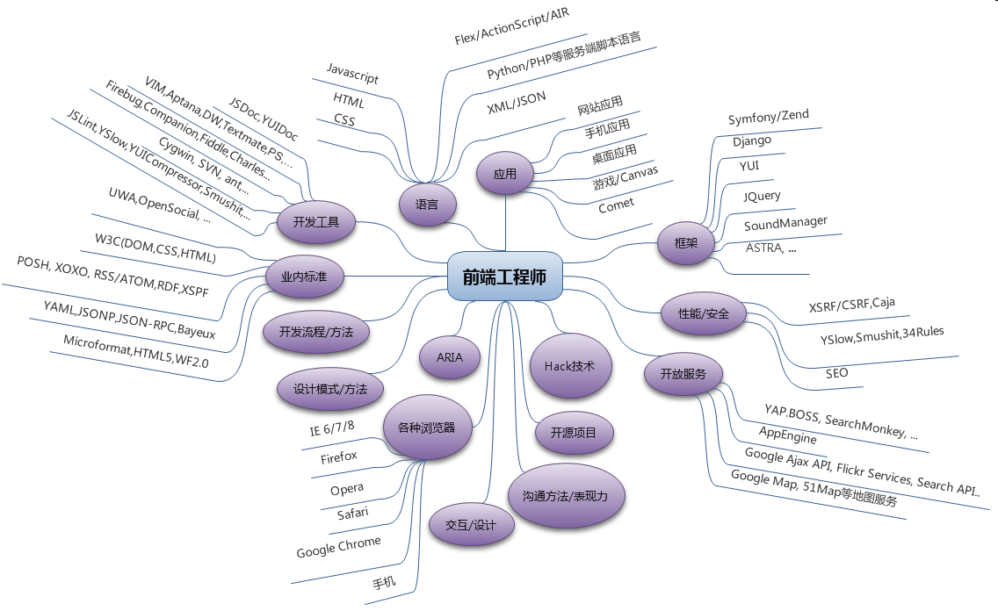
Notes:
前不久总结一张思维导图。前端工程师应该关注的那些问题。

Slide 11
FDP
Notes:
今天只讨论其中的FDP

Slide 12
什么是FDP?
前端开发流程(Frontend Development Process)。
面向企业级项目
保证前端代码的质量和开发效率
实现多人协作的工作流程
http://twiki.corp.yahoo.com/view/CN/YagoFDP
Notes:
解释，企业级项目一定需要FDP，就是为了解决多人协作，保证前端工程开发的品质和效率

Slide 13
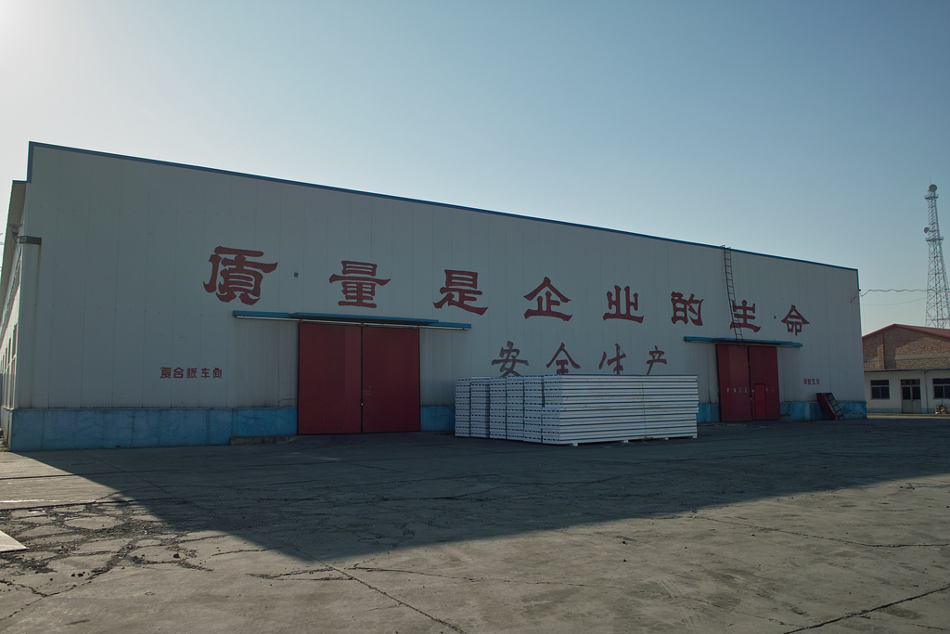
http://flickr.com/photos/kejun/3107171606/
Notes:
这个是传统行业的一个老掉牙的标语，但是在现在的前端开发中还是嵌新的。传统行业就是我们的榜样，有一天前端注定会变成那样

Slide 14
为什么需要FDP?
FDP的目的是什么?
行业成熟的必然。从“作坊”发展到“流水线”。
生产环节细分。职(专)业化程度进一步提高
一切源于“品质”和"效率"的需要
追求的目标/FDP的价值：代码质量、开发效率、多人协作
对公司和工程师都有利
Notes:
生产环节的专业细分。

Slide 15
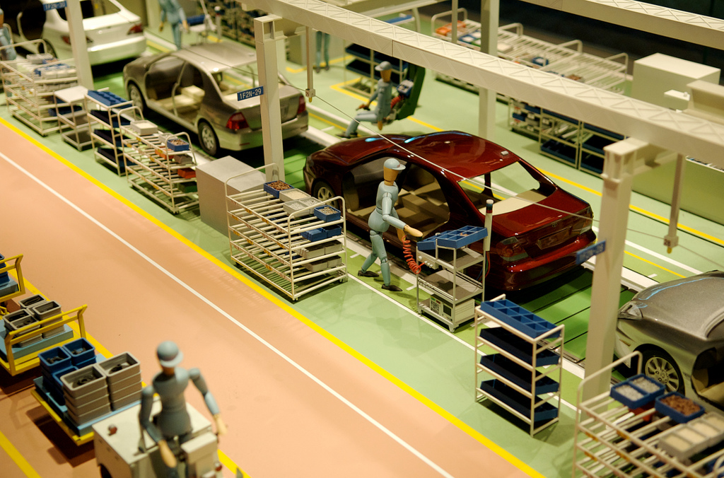
http://flickr.com/photos/ekasbury/3069412986/
Notes:
传统制造业就是一个典型的例子。不需太多的人。重复性强的生产环节转移给外包

Slide 16
建立FDP需要注意什么?
避免把开发流程和规范推向复杂
实施成本低
跟具体技术结合，使用通用的技术
易学易用
足够灵活

Slide 17
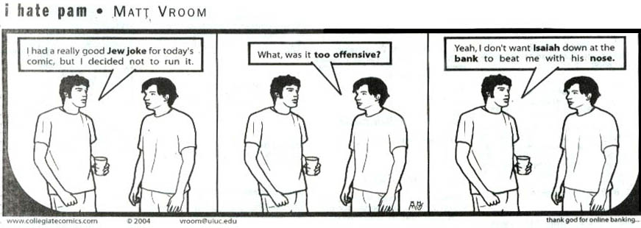
又要开会了，好多事还没干完 ☹
听说又有新规范了 ☹
这帮闲人，不是添乱吗 ☹

Slide 18
前端开发的各个环节
Notes:
从前端开发演变中总结经验

Slide 19
编 码
自 测
布 署

Slide 20
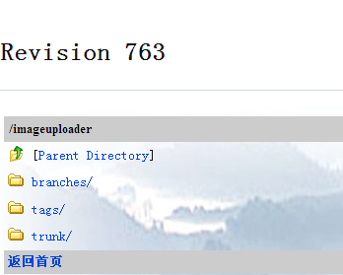
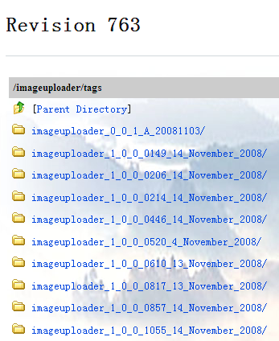
签出/更新(SVN)
编 码
自 测
布 署
打标签/提交(SVN)

Slide 21
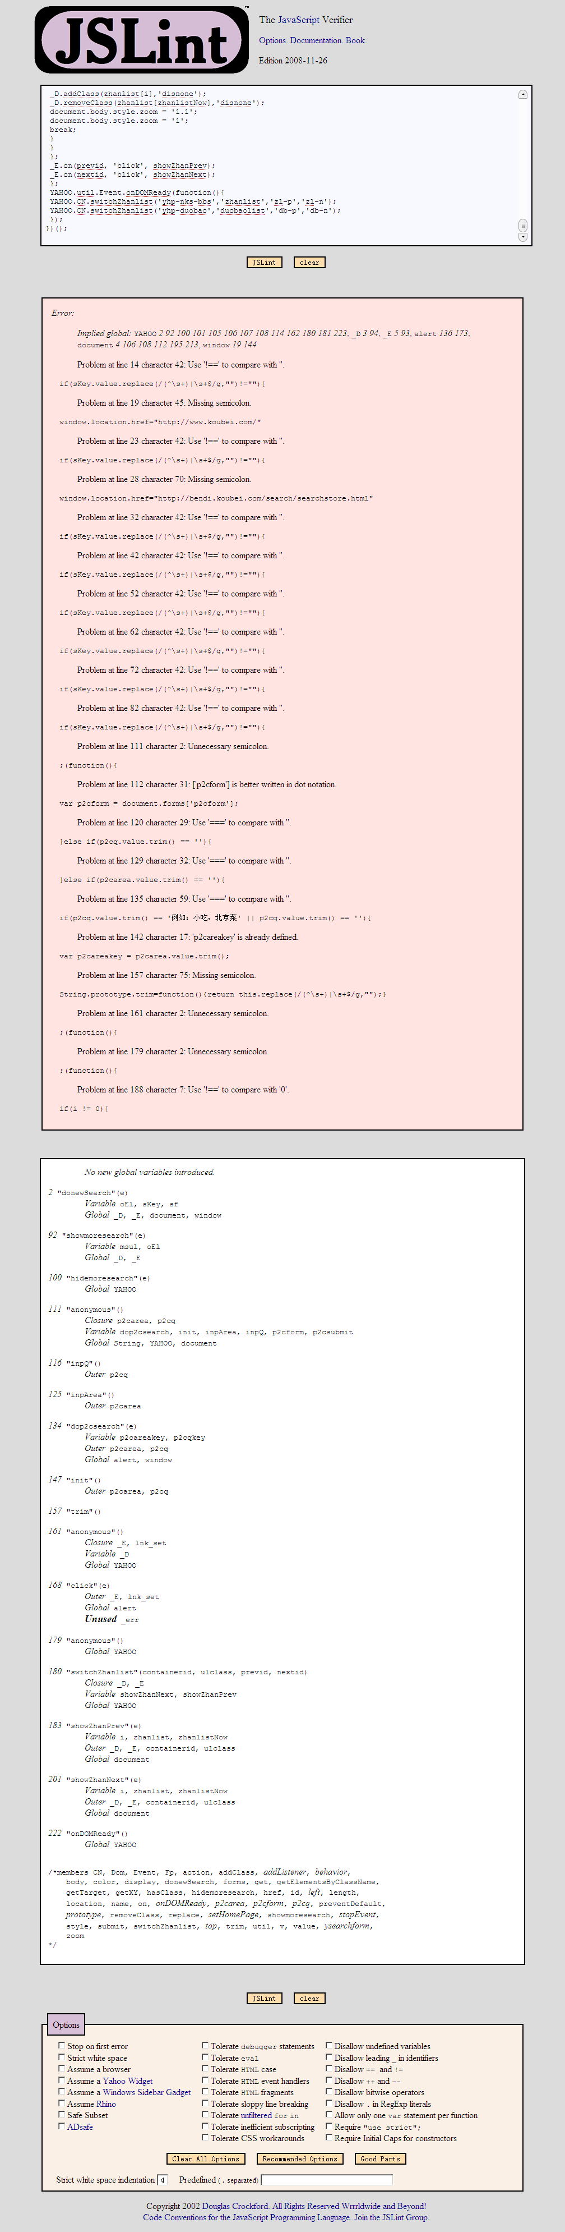
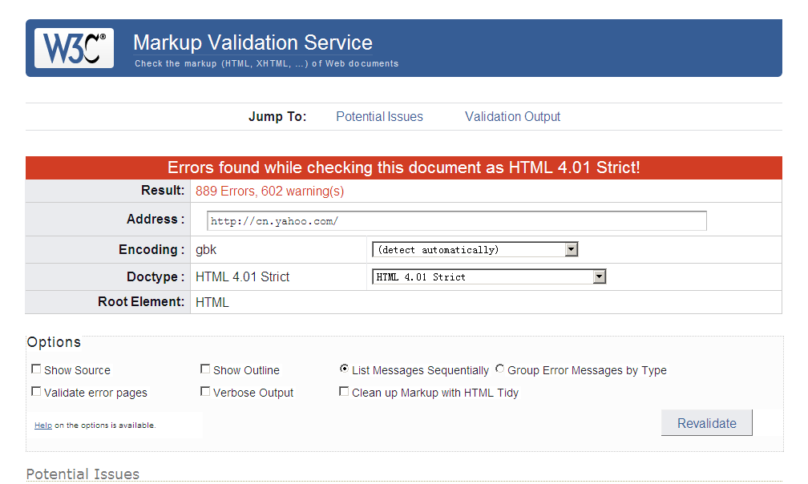
签出/更新(SVN)
编 码
检 验
自 测
WARNING: JSLint may hurt your feelings.
布 署
打标签/提交(SVN)

Slide 22
签出/更新(SVN)
编 码
检 验
自 测
压缩/优化
布 署
打标签/提交(SVN)

Slide 23
YAHOO.CN.Fp.personalAssitant.js
YAHOO.CN.Fp.skin.js
YAHOO.CN.Fp.search.js
YAHOO.CN.Fp.topList.js
YAHOO.CN.Fp.ScrollMessage.js
签出/更新(SVN)
编 码
检 验
整 合
自 测
fplib-min.js
压缩/优化
CSS_Layout.css
CSS_Module.css
CSS_Mod_Category.css
CSS_Mod_PersonalAssistant.css
......
布 署
打标签/提交(SVN)
fp-min.css

Slide 24
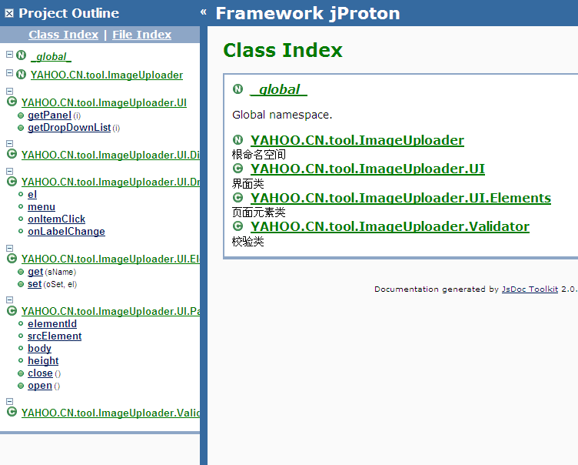
签出/更新(SVN)
编 码
检 验
整 合
自 测
压缩/优化
文 档
布 署
打标签/提交(SVN)

Slide 25
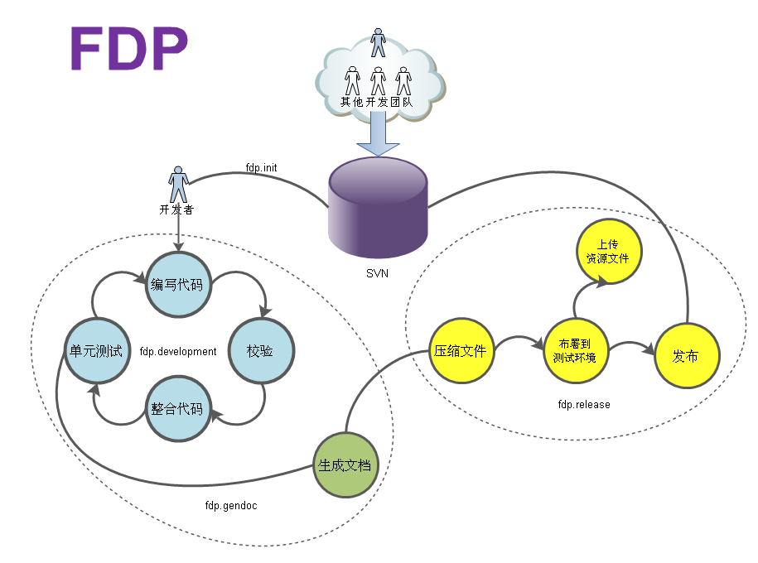

Slide 26
签出/更新(SVN)
TortoiseSVN, Subvision, ...
编 码
DW, Aptana, GVim, EditPlus, Emacs, ......
检 验
JSLint, W3C HTML Validator, …
整 合
YUI Combiner, Cat, Copy.....
自 测
YUI Test, FireUnit, JSUnit, ......
压缩/优化
YUI Compressor, Smush.it, …
文 档
JSDoc
布 署
SCP/FTP, Rsync, Image Uploader......
打标签/提交(SVN)

Slide 27

http://twiki.corp.yahoo.com/view/CN/NazhaFramework

Slide 28
重复运用这些工具是很繁锁的

Slide 29
借签传统软件开发经验
Notes:
传统行业往往是成熟行业，它的经验值得借签

Slide 30
MakeFile, Ant, Bat, Javascript, …

Slide 31

http://ant.apache.org
跨平台。PC/Mac
内置功能丰富
扩展方便
易学易用

Slide 32
还有谁在用?
YUI Team
JQuery项目(http://dev.jquery.com/.../build.xml)
Dojo项目(http://trac.dojotoolkit.org/browser/.../build.xml, 现在改造了)

Slide 33
Ant应用演示：
Notes:
先看几个ant build文件（e:\wamp\www\Labs\ant） ，再演示一下

Slide 34
FDP+Ant的优点
实施成本低，只需要安装ant
易用，提供有标准的build文件，只需要改改参数
环节可控/可扩展
自动化的处理过程，提高开发效率
符合工程师使用习惯

Slide 35
FDP实施
All In One安装包 (下载)
- 用到的所有的组件都在一个包里
- 所有任务都在一个Build文件里

Slide 36
第一步：解压缩安装包
第二步：确认是否装过Java运行时和JDK
第三步：添加环境变量ANT_HOME，ANT_HOME/bin加到系统路径下
第四步：修改基本属性文件
<HOME>/build.files/build.properties
第五步：修改build.xml文件
<property file=“<指定绝对路径>build.properties” />
第六步：复制build.xml到工作目录下
如果是新创建，目录跟项目名保持一致!
第七步：修改build.xml中的相关参数
第八步：使用
ant 用于开发环节(默认执行fdp.development)
ant fdp.init 初始化工作目录
ant fdp.gendoc 用于生成文档
ant fdp.release 用于发布
ant all 执行全部任务

Slide 37
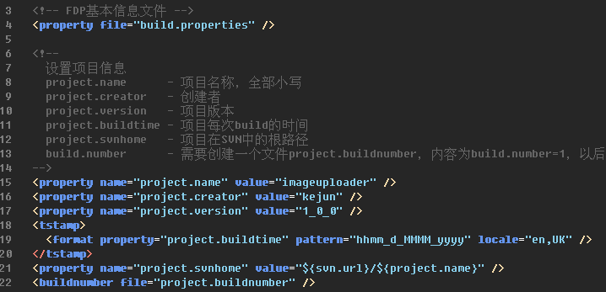
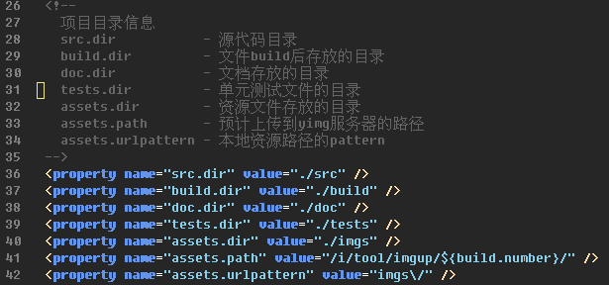
指定基本参数文件（绝对路径!）
项目名称（小写!）
将会做为svn目录名
JS/CSS合并后文件名
作者名
版本号
将会出现在svn目录中
SVN库根目录
图片上传目录

Slide 38
演示：在新项目中应用FDP

Slide 39
演示：在现有项目中应用FDP

Slide 40

网站前端

Slide 41
谢谢!
Mail: kejun@alibaba-inc.com
YIM: listenpro
http://yago.yahoo.cn

Slide 42
今天讲的这个还有点用啊，呵呵
嗯，掌握这套就牛B了
回去试试去！

